Slide 2
Образование: высшие МГУ им. Н.П.Огарёва факультет национальной культуры квалификация: Хореограф. Преподаватель культурологических дисциплин по специальности «Хореографическое искусство» дата выдачи 17 июня 1998г. Основной стаж педагогической работы 22года Общий стаж работы 27 лет Наличие квалификационной категории: первая 25.11.2016г.

Slide 3
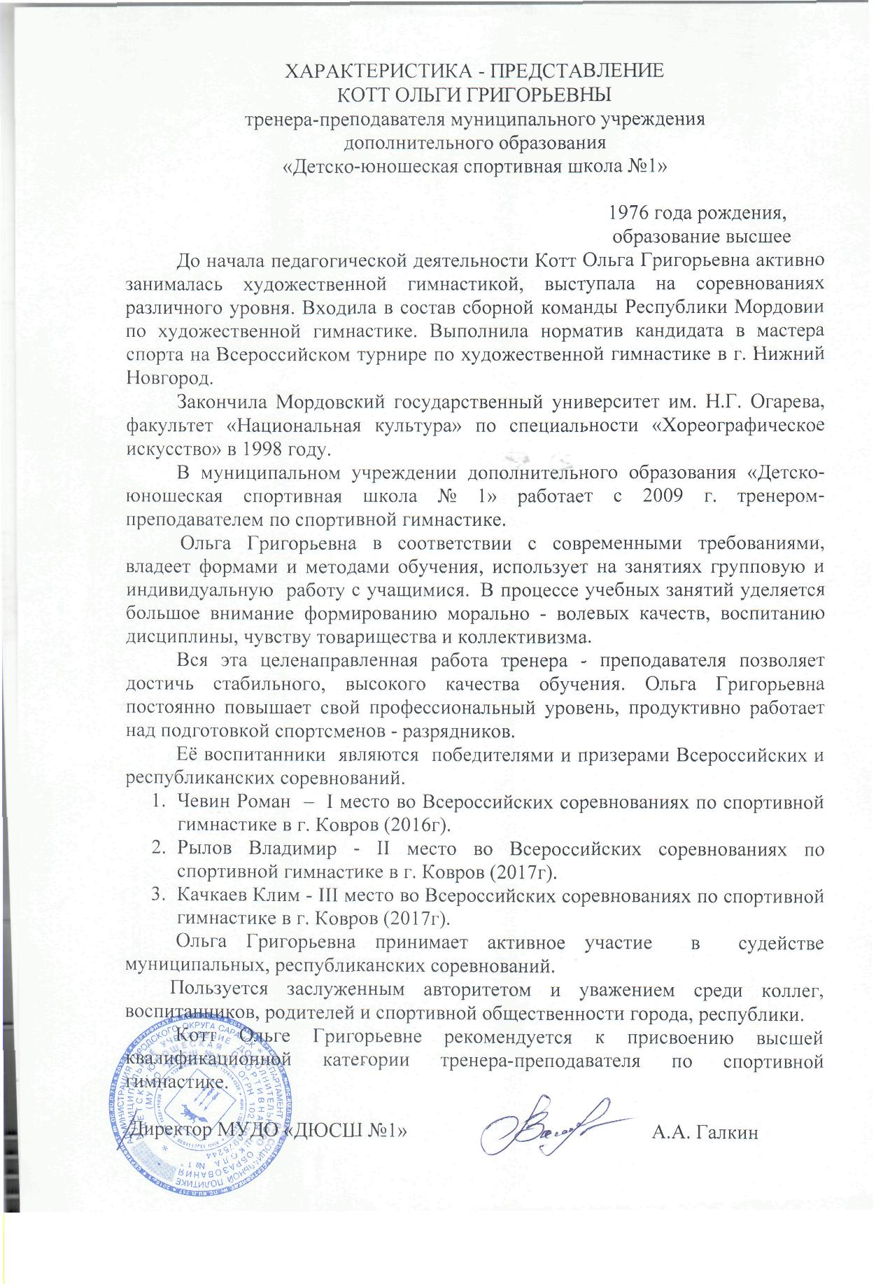

Slide 4
2. Степень обеспечения повышения уровня подготовленности воспитанников.

Slide 7
3. Сохранность контингента воспитанников на этапах спортивной подготовки.
Группа, год обучения | 2019– 2020 учебный год |  |  | 2020 – 2021 учебный год
 | В начале года | В конце года | % | В начал года | В конце года | %
УТГ – 1 г.о. | 10 | 10 | 100 | 10 | 10 | 100

Slide 13
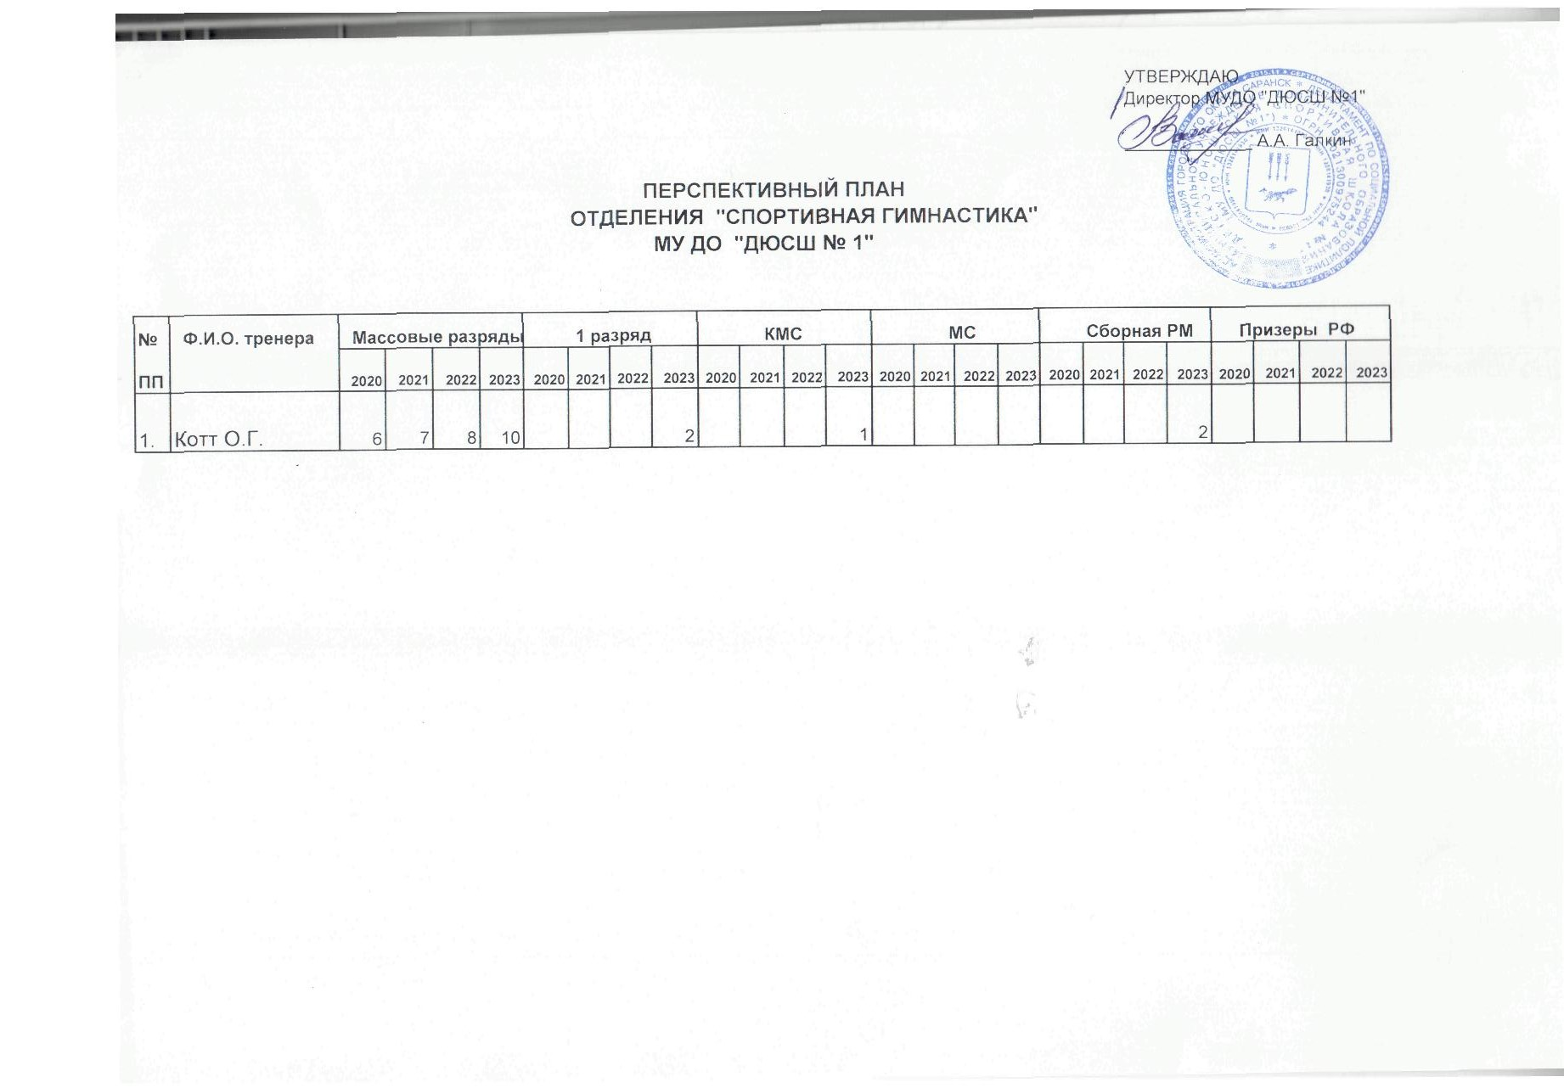

Slide 15
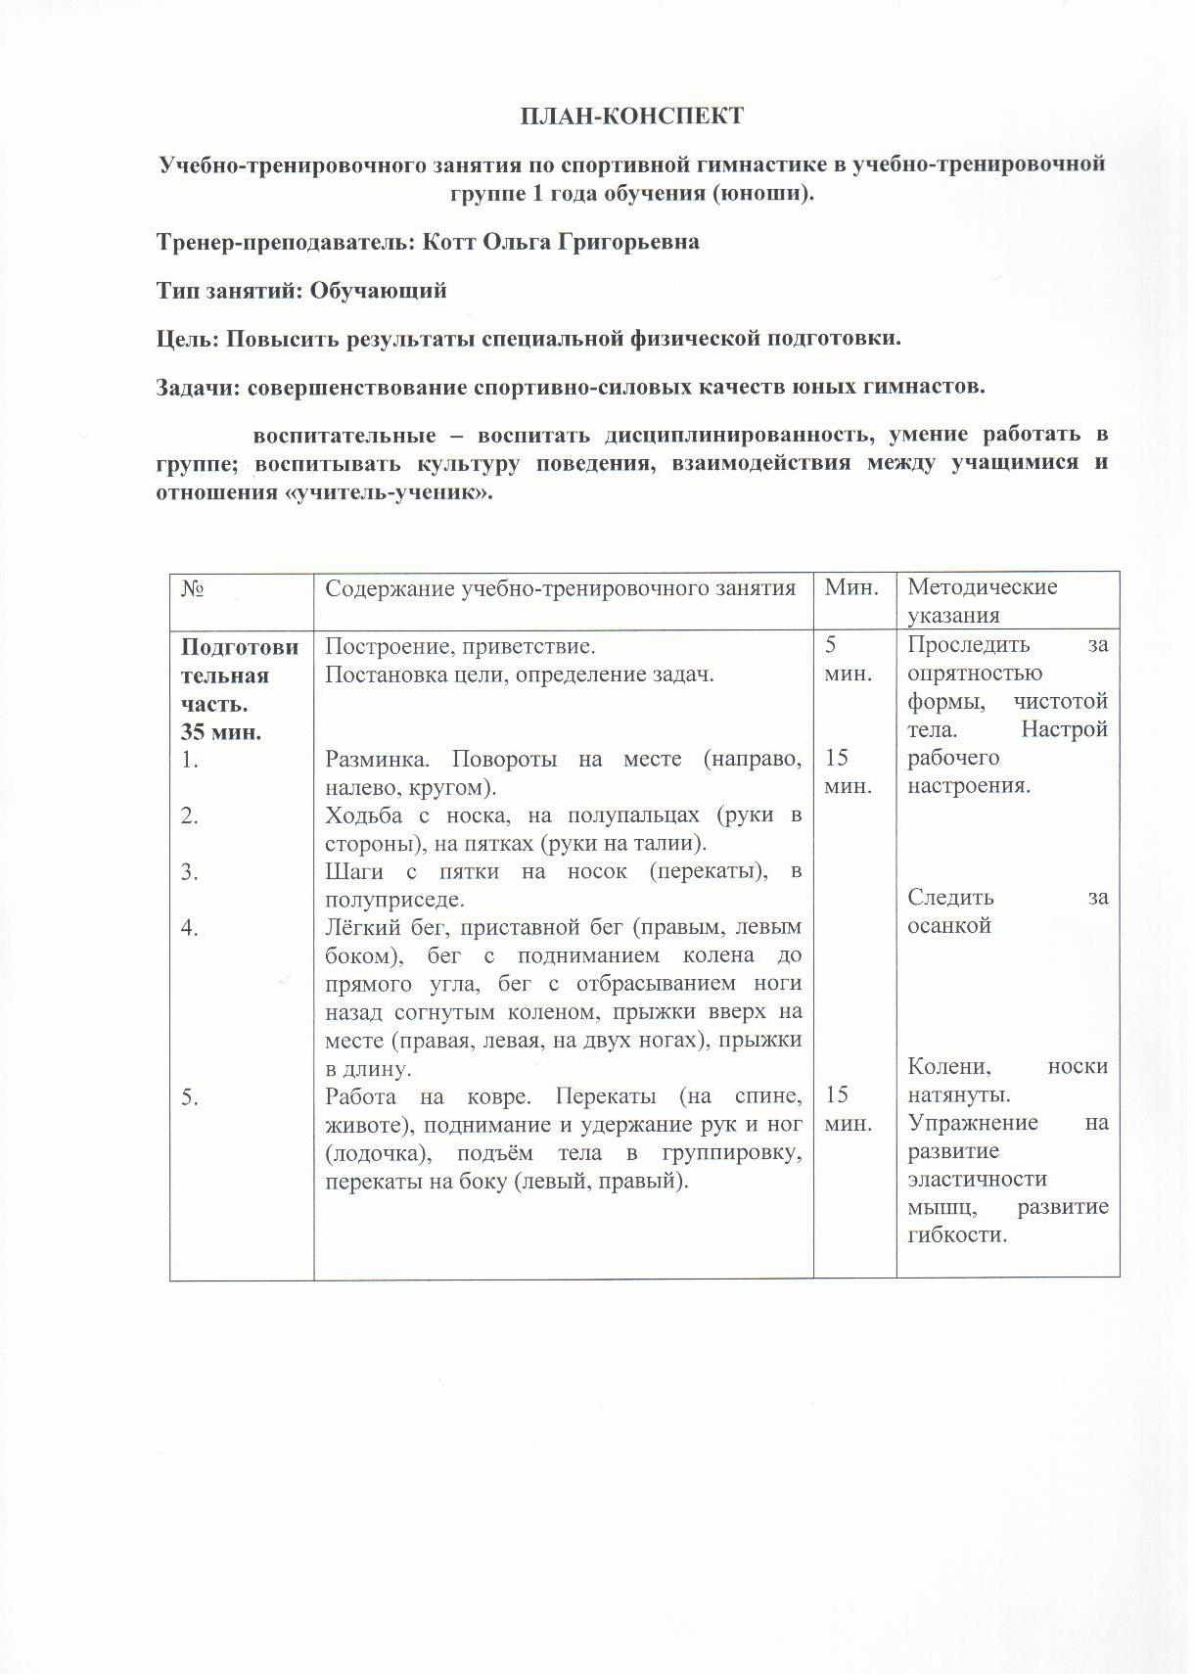
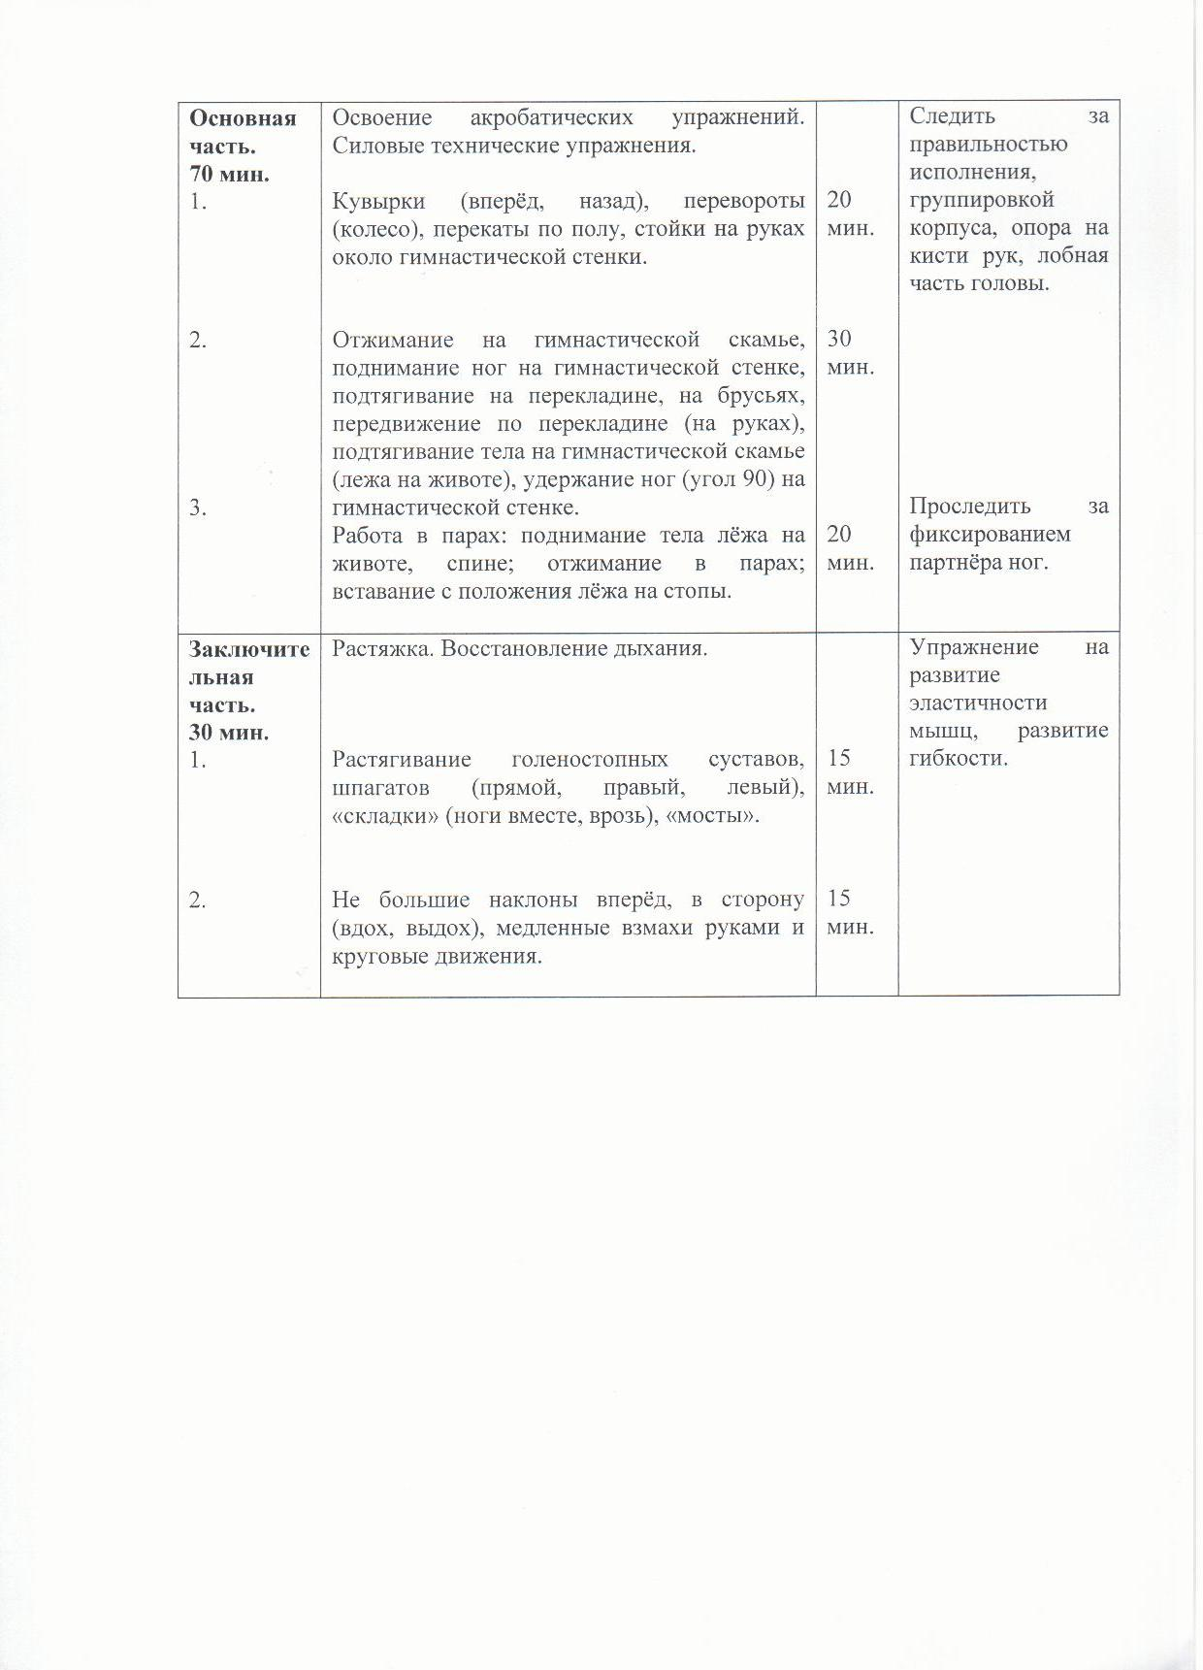

Slide 16
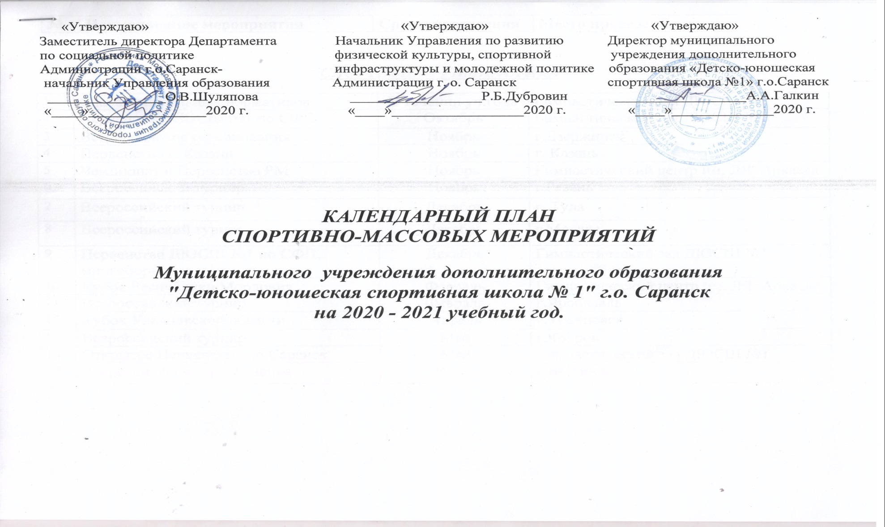

Slide 17
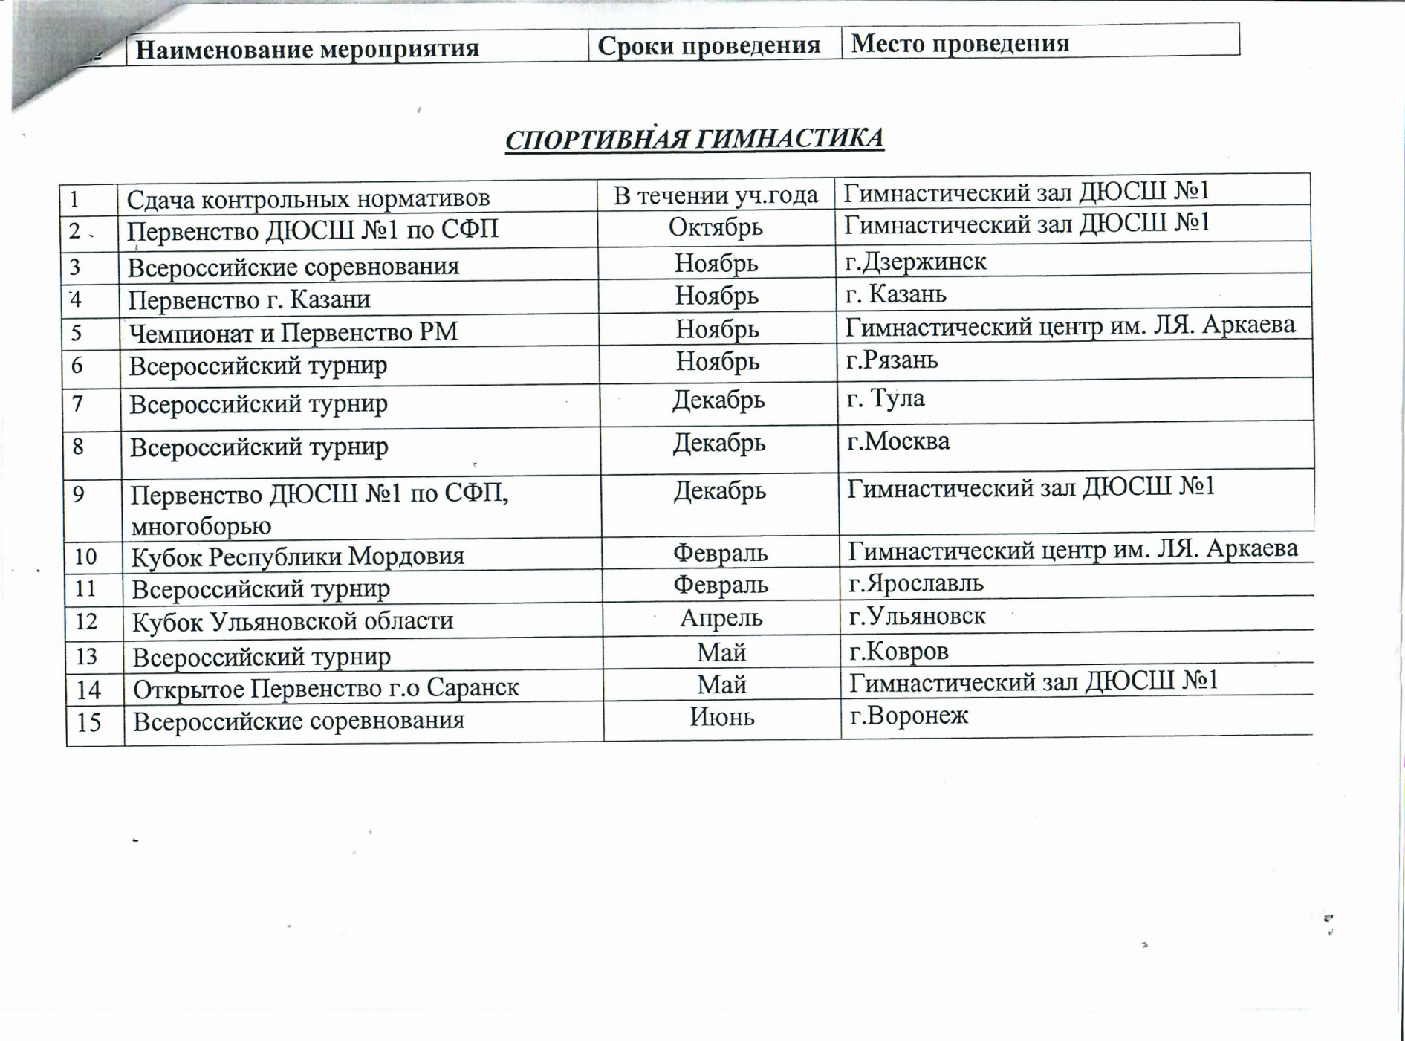

Slide 18
6. Выполнения воспитанниками требований для присвоения спортивных званий и разрядов. III юношеский разряд – 6 человек II юношеский разряд – 2 человека I юношеский разряд – 2 человека

Slide 22
7. Проведение открытых мастер-классов, мероприятий. На уровне образовательной организации Провела мастер – класс для тренеров-преподавателей ДЮСШ по теме: «Совершенствование спортивно-силовых качеств юных гимнастов» 30.01.2020г. В гимнастическом зале ДЮСШ №1 г. Саранска

Slide 23
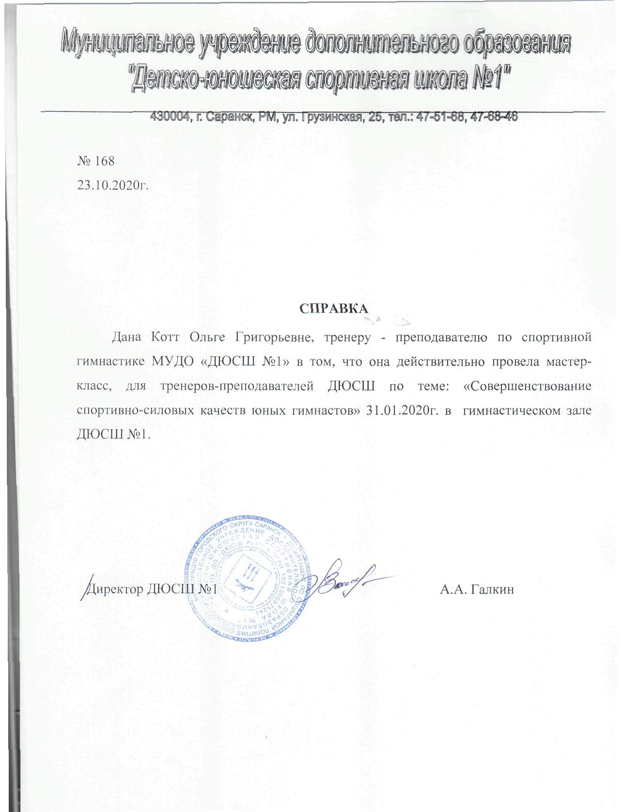

Slide 24
8. Выступление на научно-практических конференциях, семинарах, секция: проведения открытых уроков, мастер-классов, мероприятий: участие в конкурсах. На муниципальном уровне: Принимает активное участие в организации и судействе городских соревнованиях по спортивной гимнастике.

Slide 25
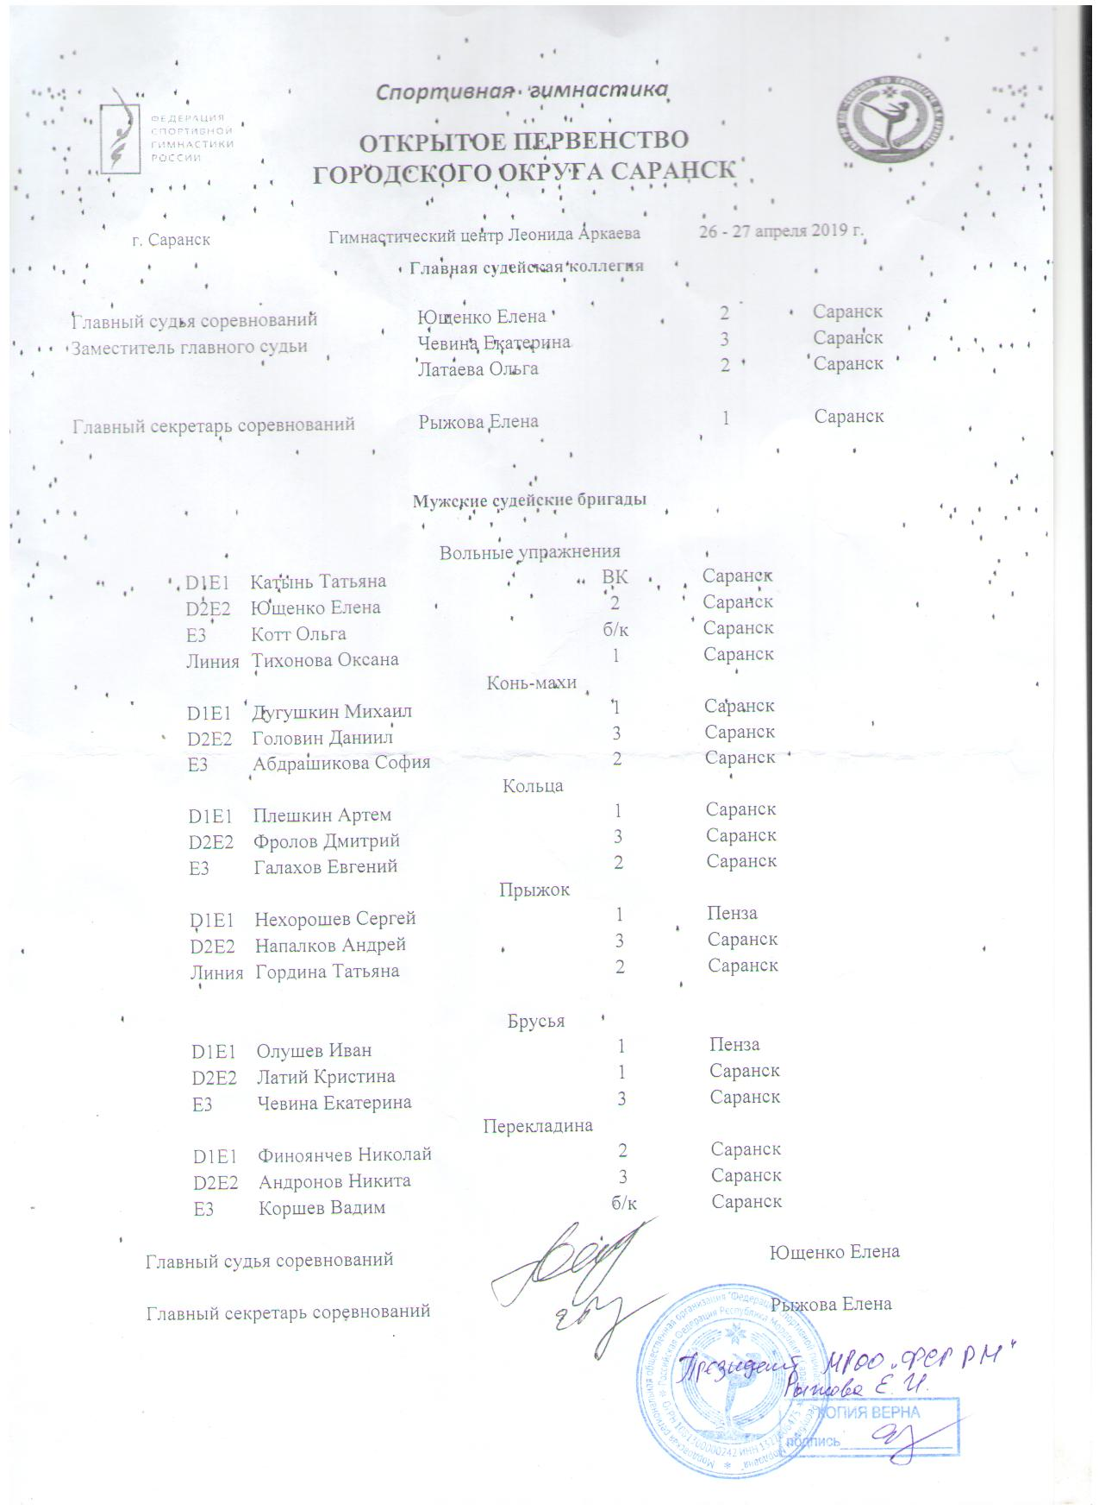

Slide 26
9. Результаты участия воспитанников в официальных соревнованиях. Муниципальный уровень: Осипов Иван: II место в открытом первенстве городского округа Саранска по спортивной гимнастике 2018г; III место на первенстве ДЮСШ №1 г.о. Саранска по спортивной гимнастеке2019г. Анисимов Иван: Iместо на первенстве ДЮСШ №1 г.о. Саранска по спортивной гимнастеке2017г.; III место на первенстве ДЮСШ №1 г.о. Саранска по спортивной гимнастеке2018г.; III место в открытом первенстве городского округа Саранска по спортивной гимнастике 2019г. Маскинсков Даниил: I место в открытом первенстве городского округа Саранска по спортивной гимнастике 2018г; III место на первенстве ДЮСШ №1 г.о. Саранска по спортивной гимнастике 2019г. Апанин Артём: I место на первенстве ДЮСШ №1 г.о. Саранска по спортивной гимнастике 2019г. Самарин Матвей: I место на первенстве ДЮСШ №1 г.о. Саранска по спортивной гимнастике 2019г.

Slide 27
Всероссийский уровень: Рылов Владимир: I место соревнования среди городов Российской Федерации по спортивной гимнастике «Кувырок – 2016г.» Чевин Роман: I место соревнования среди городов Российской Федерации по спортивной гимнастике «Кувырок – 2017г.»

Slide 28
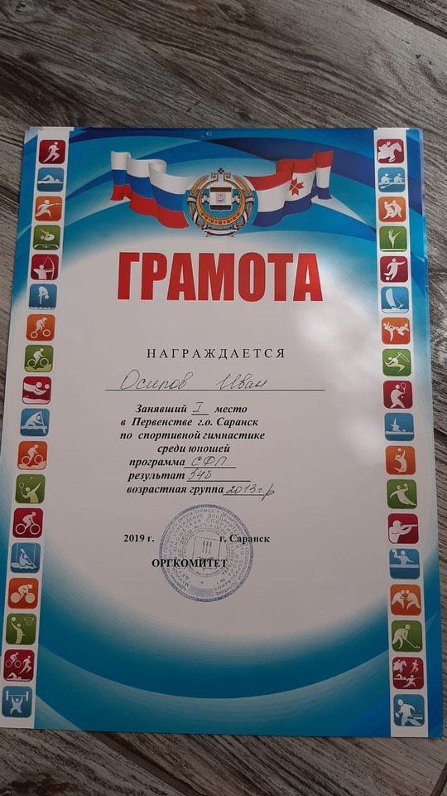
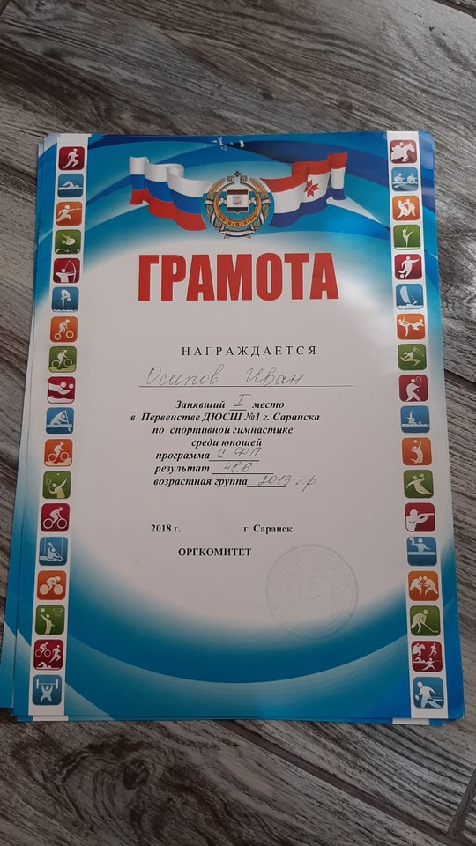

Slide 29
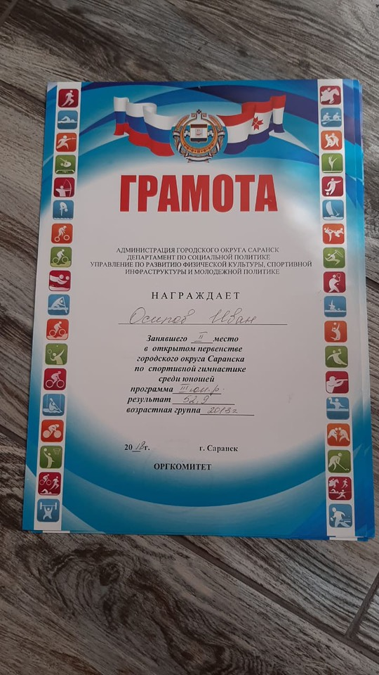
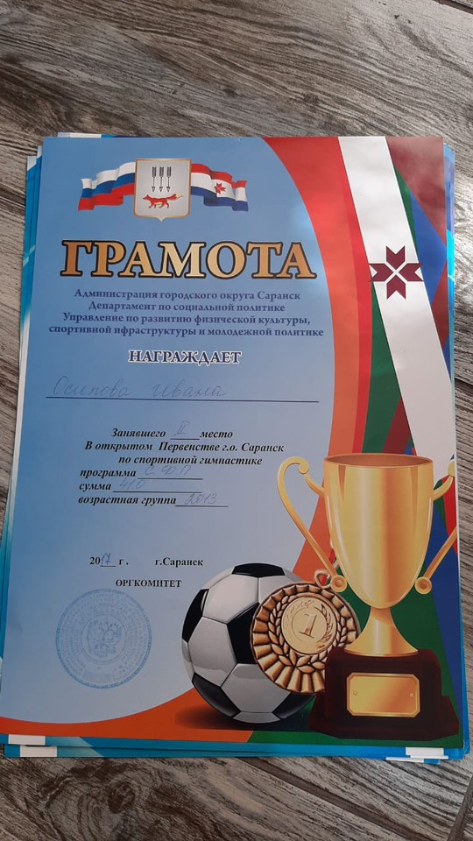

Slide 30
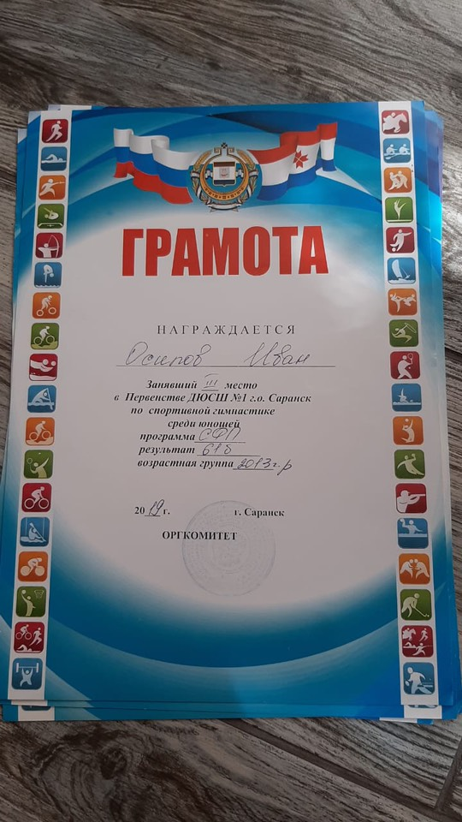
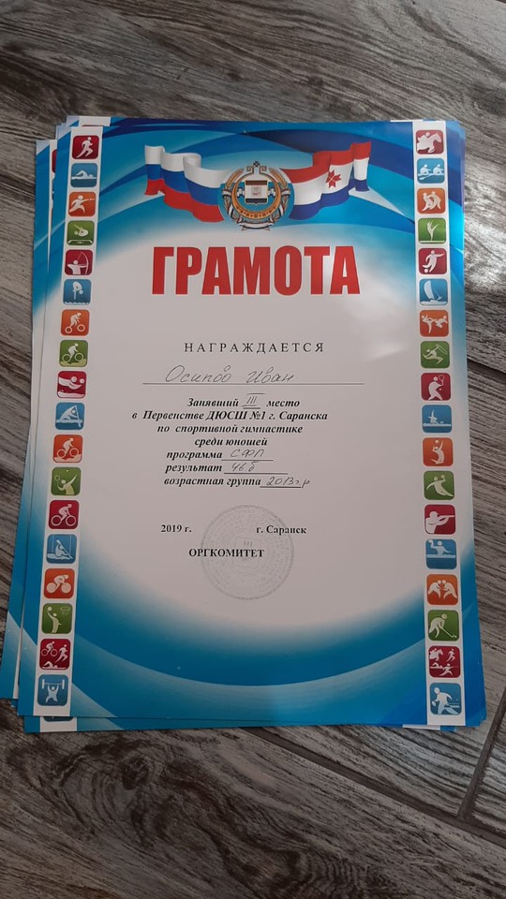

Slide 31
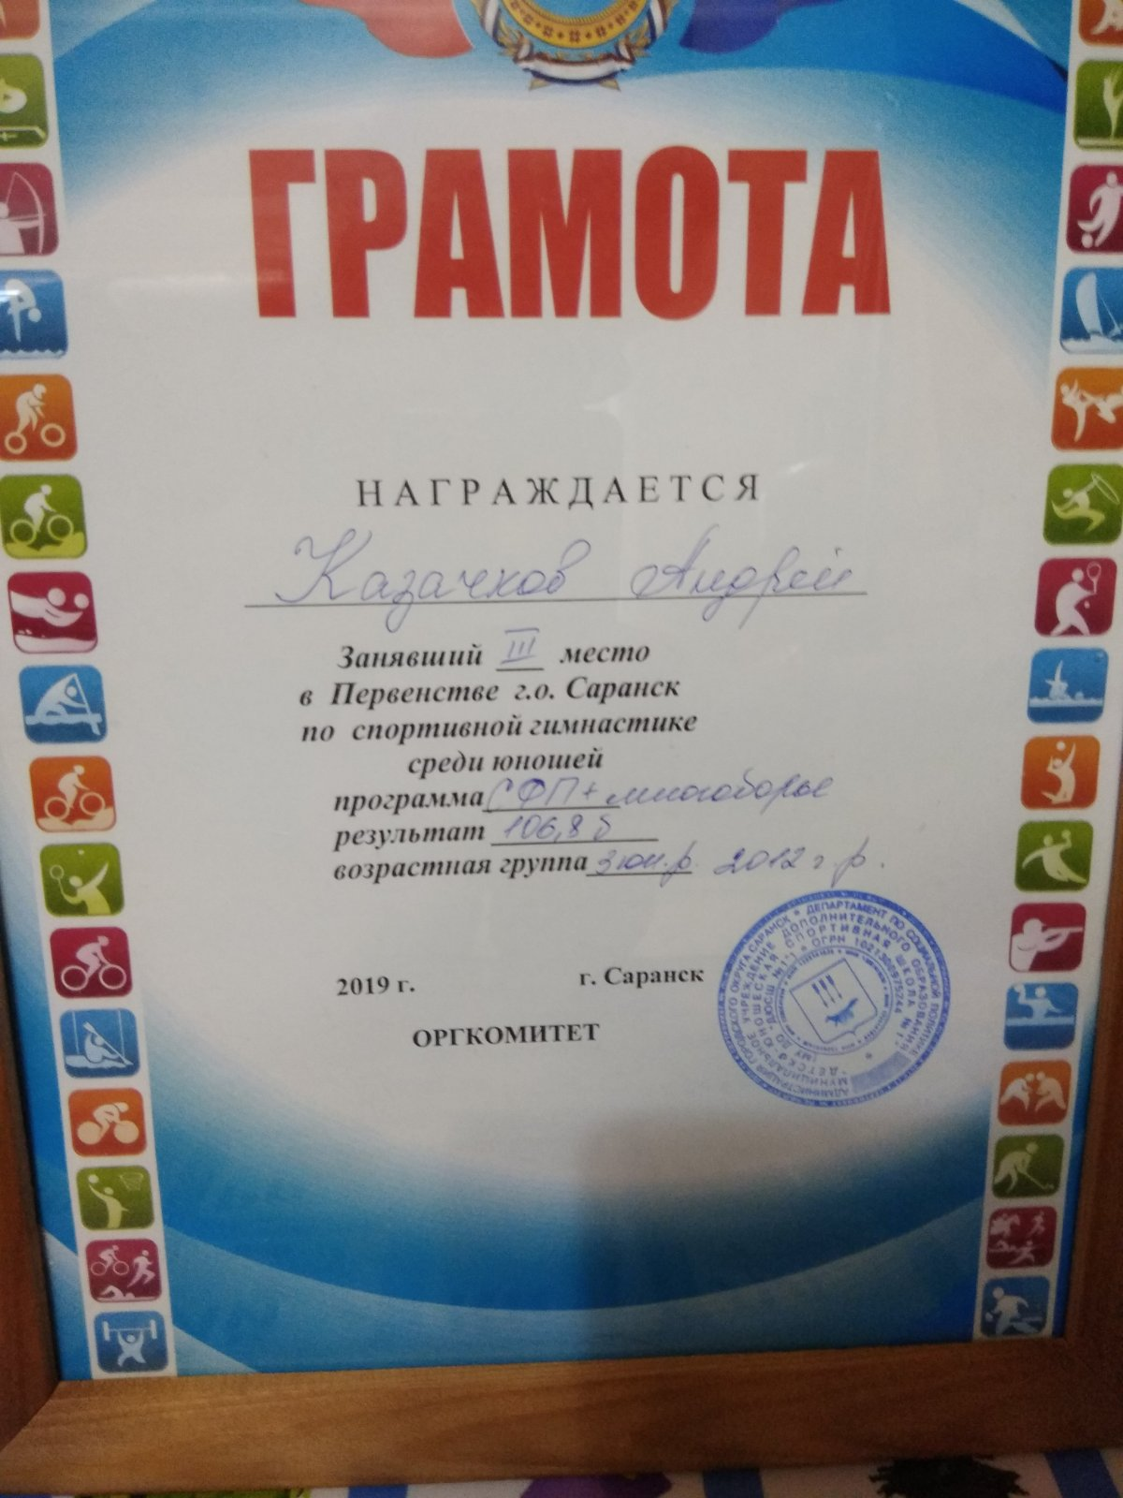
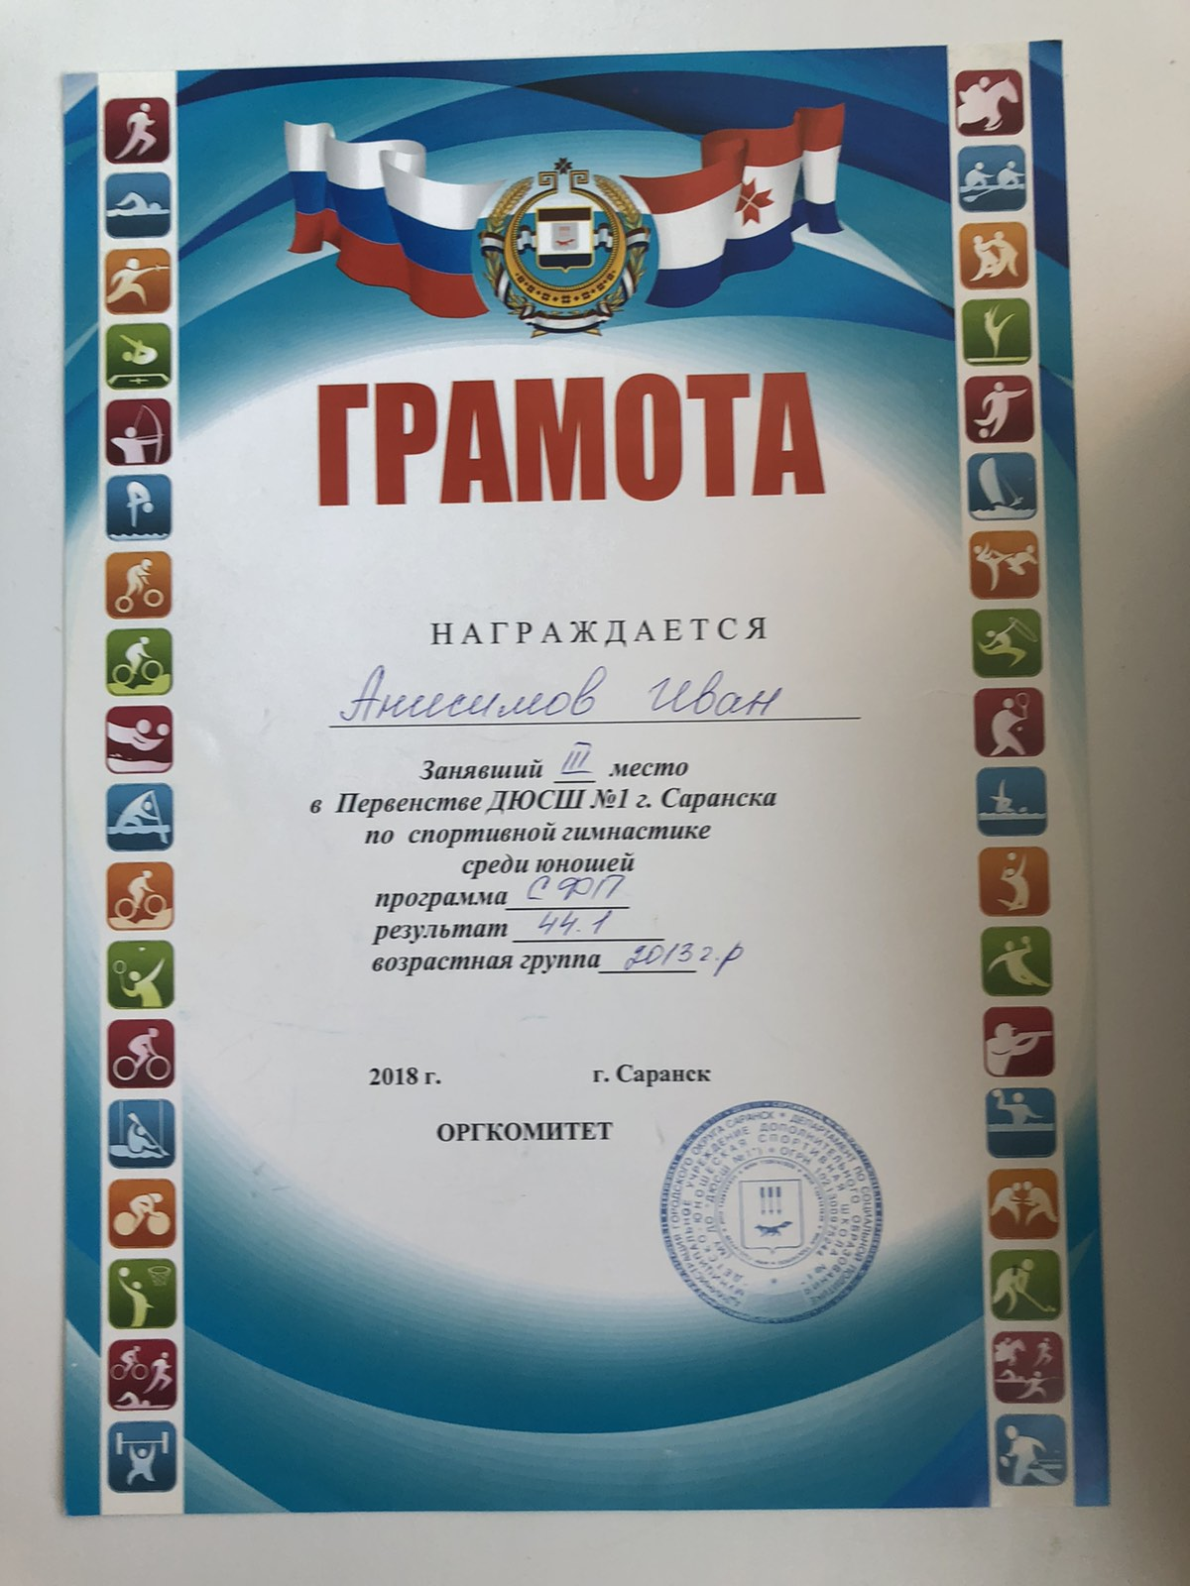

Slide 32
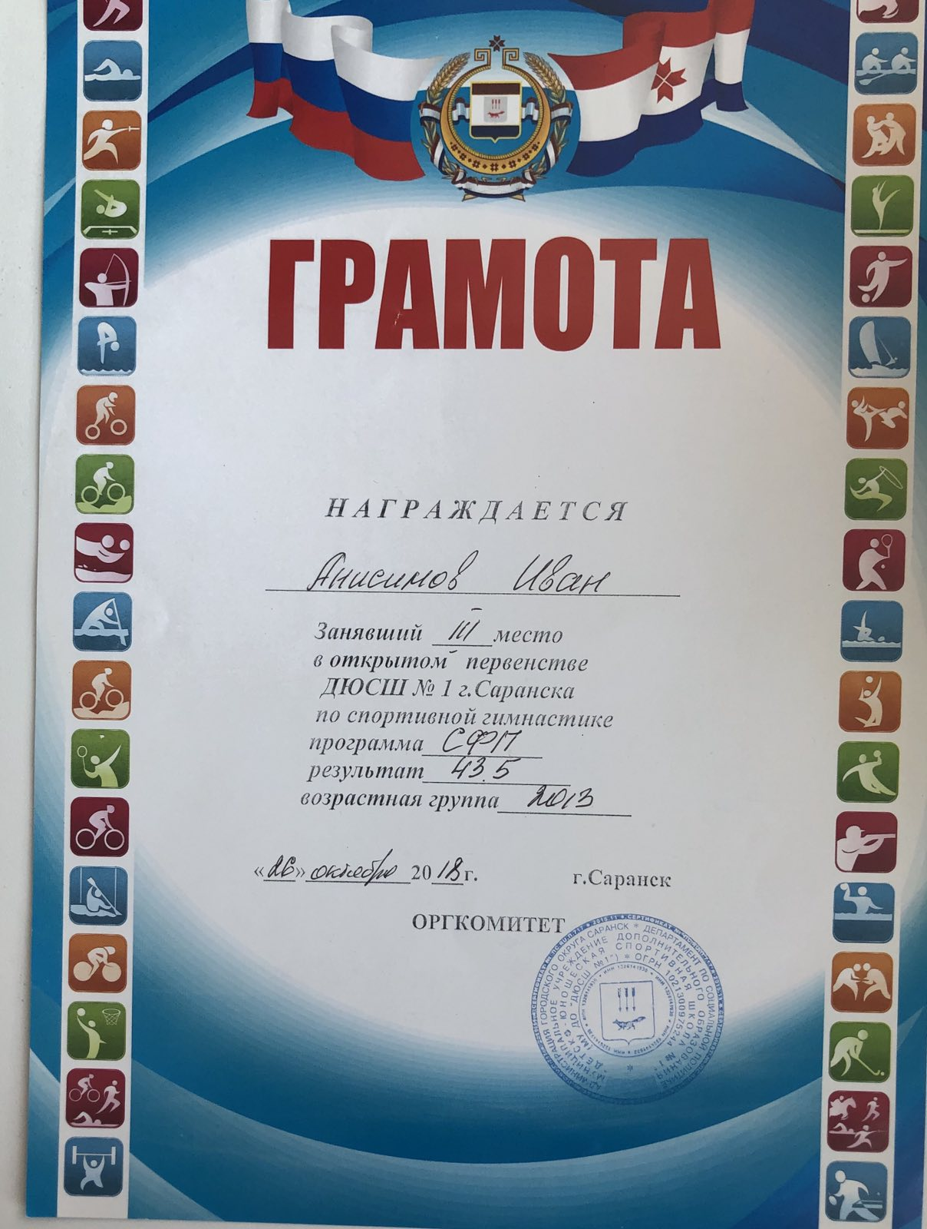

Slide 33
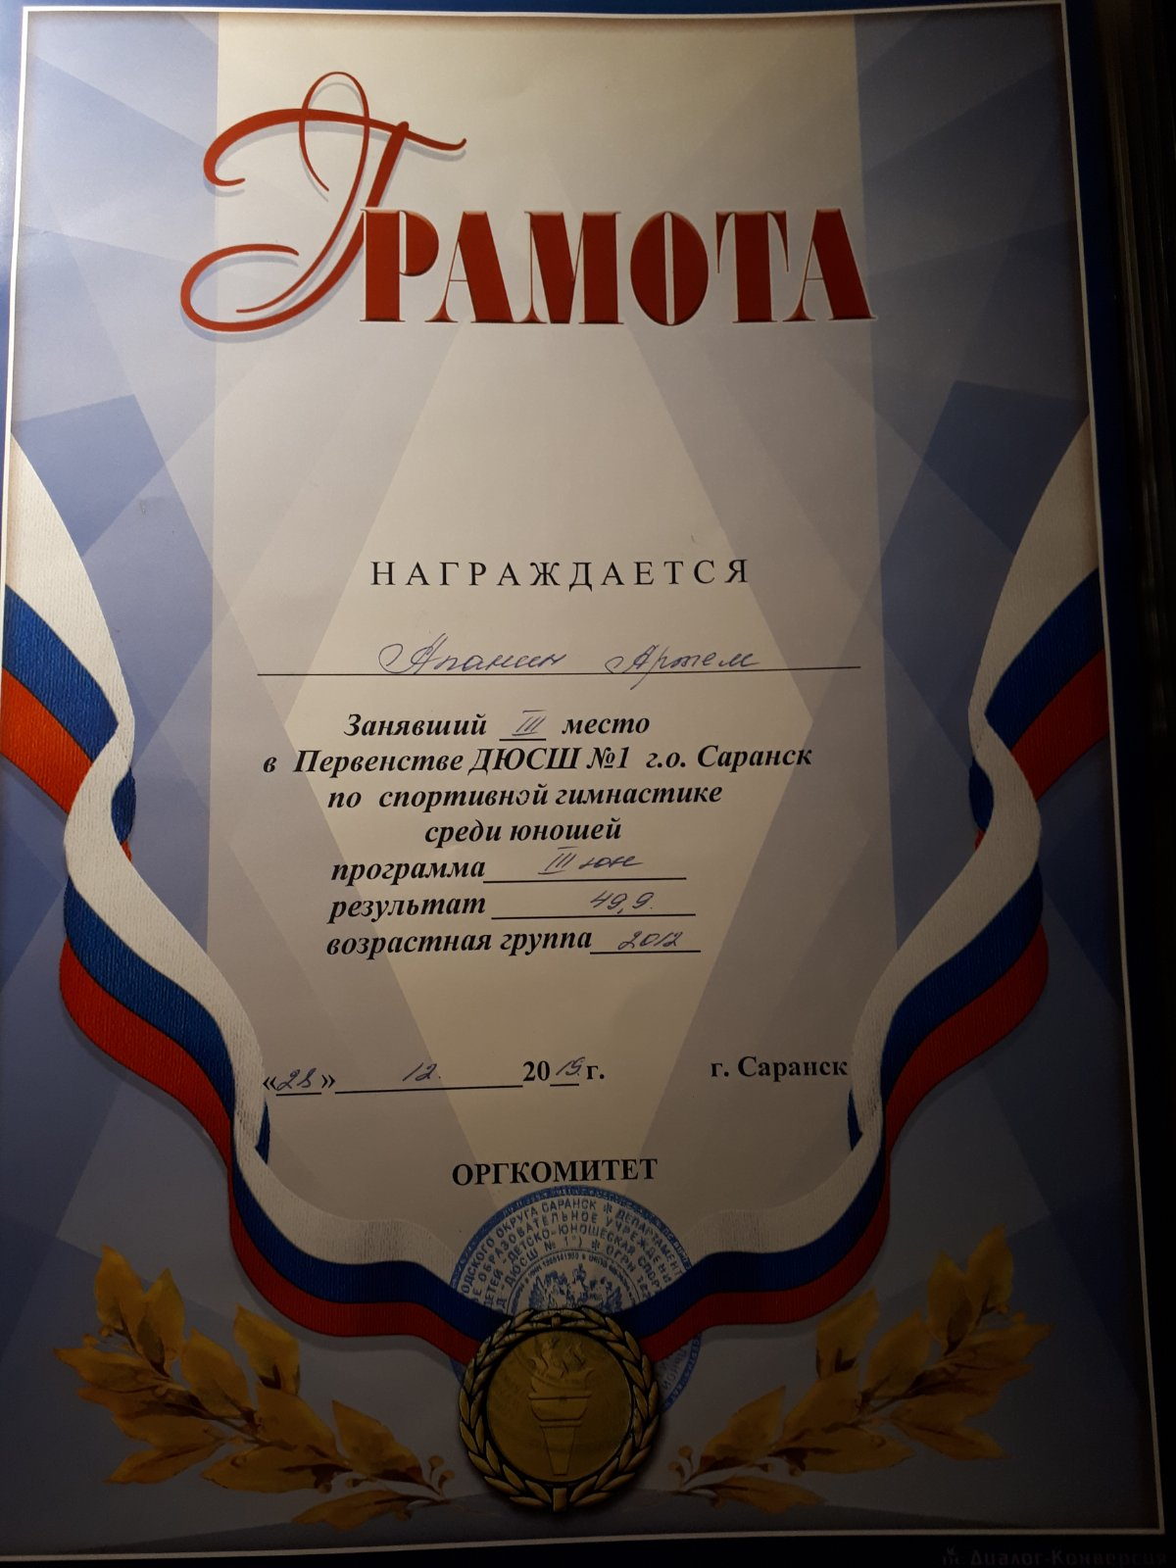

Slide 34
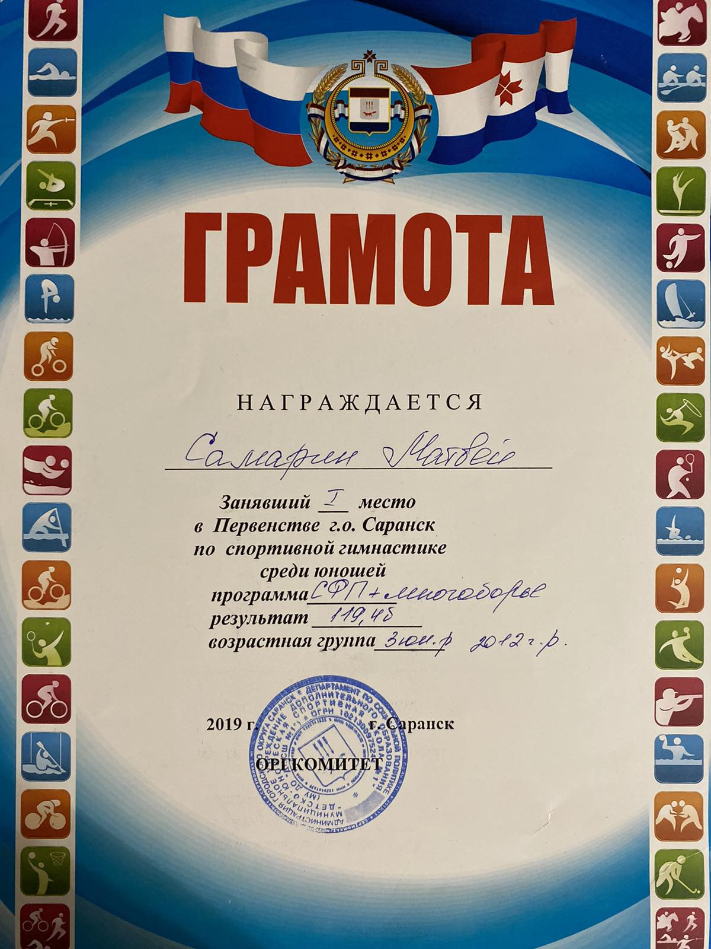
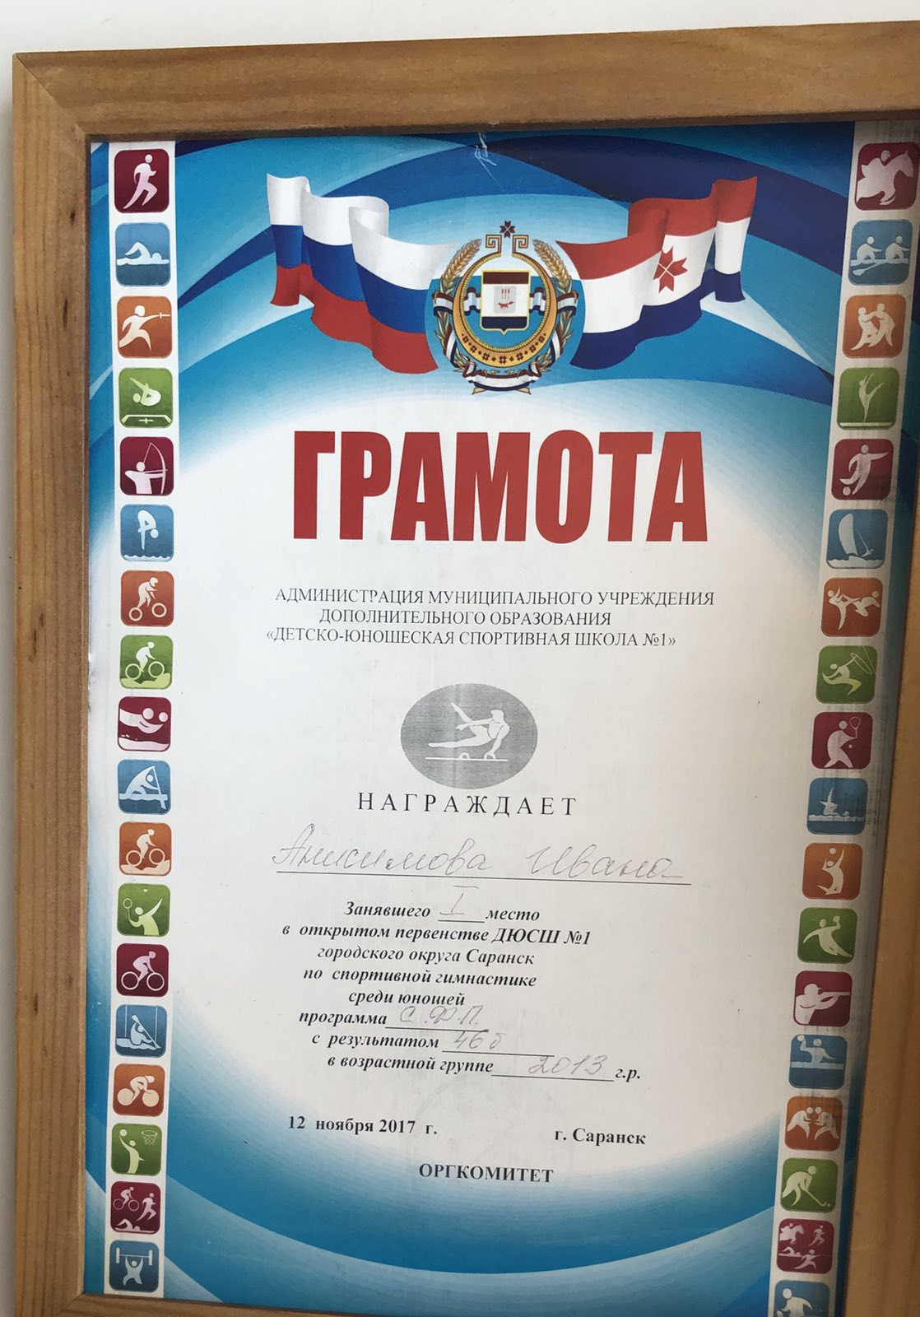

Slide 35
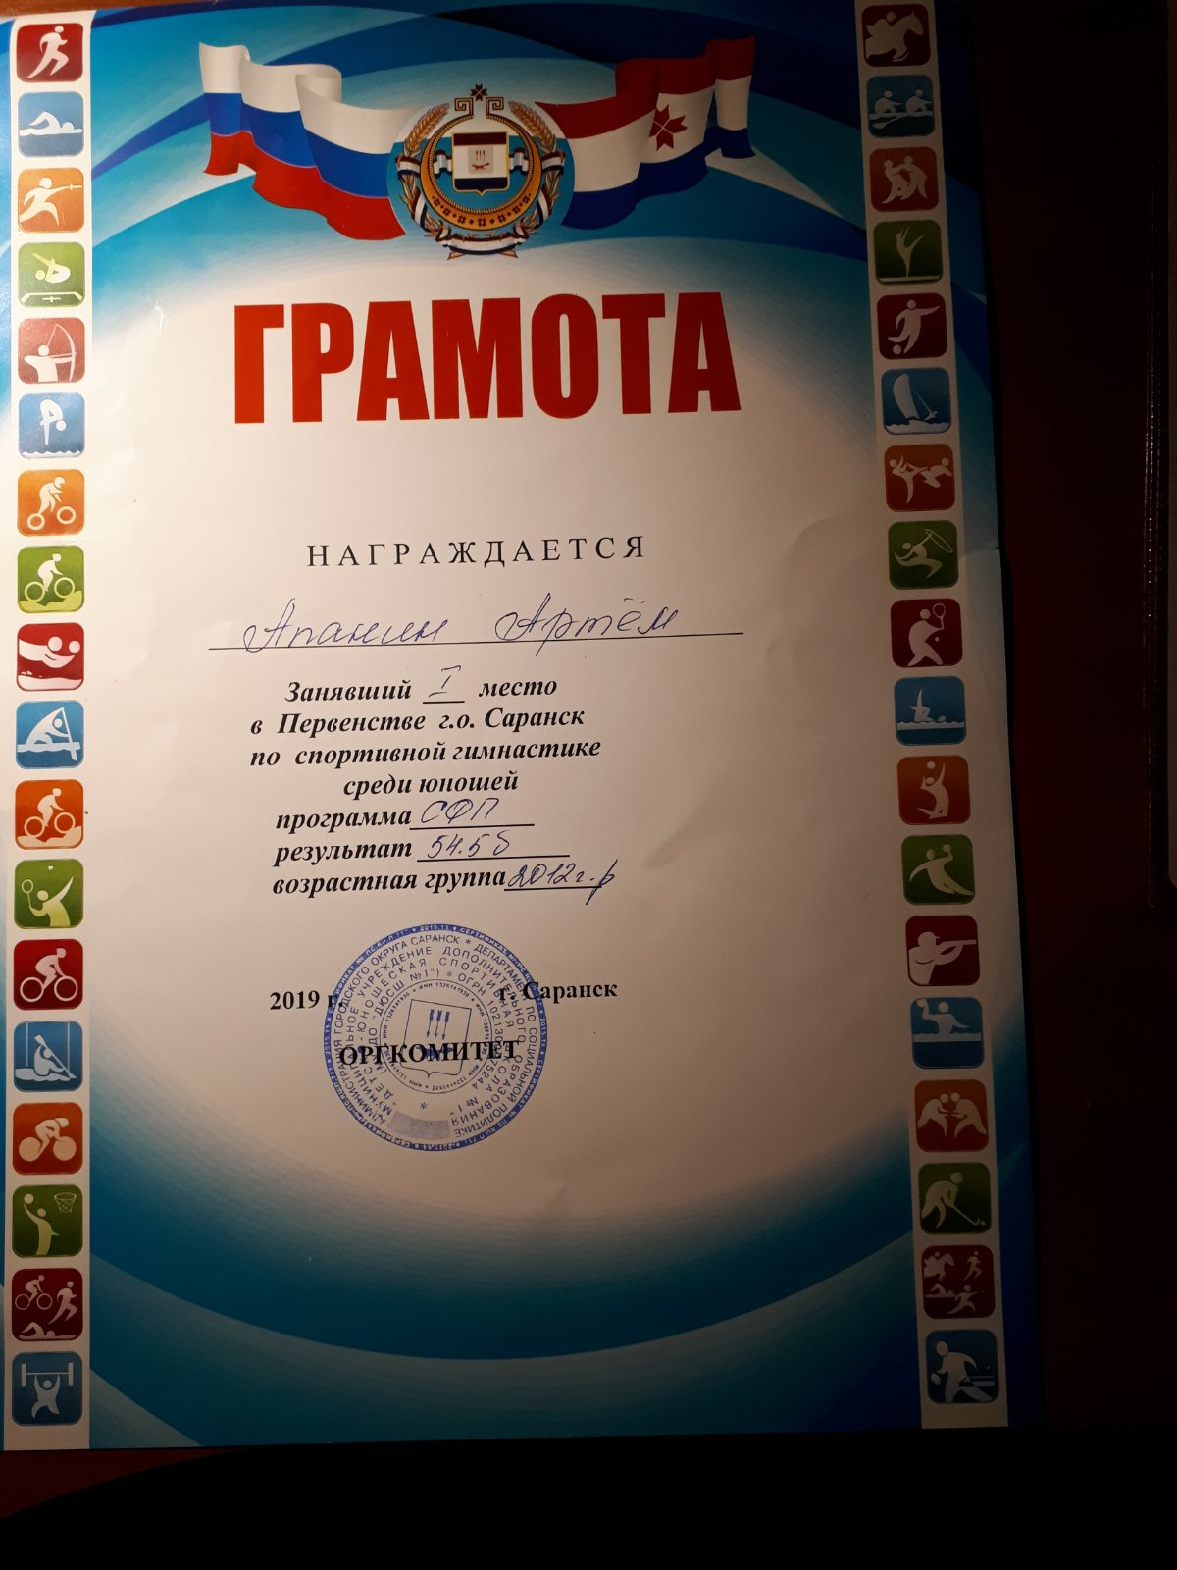
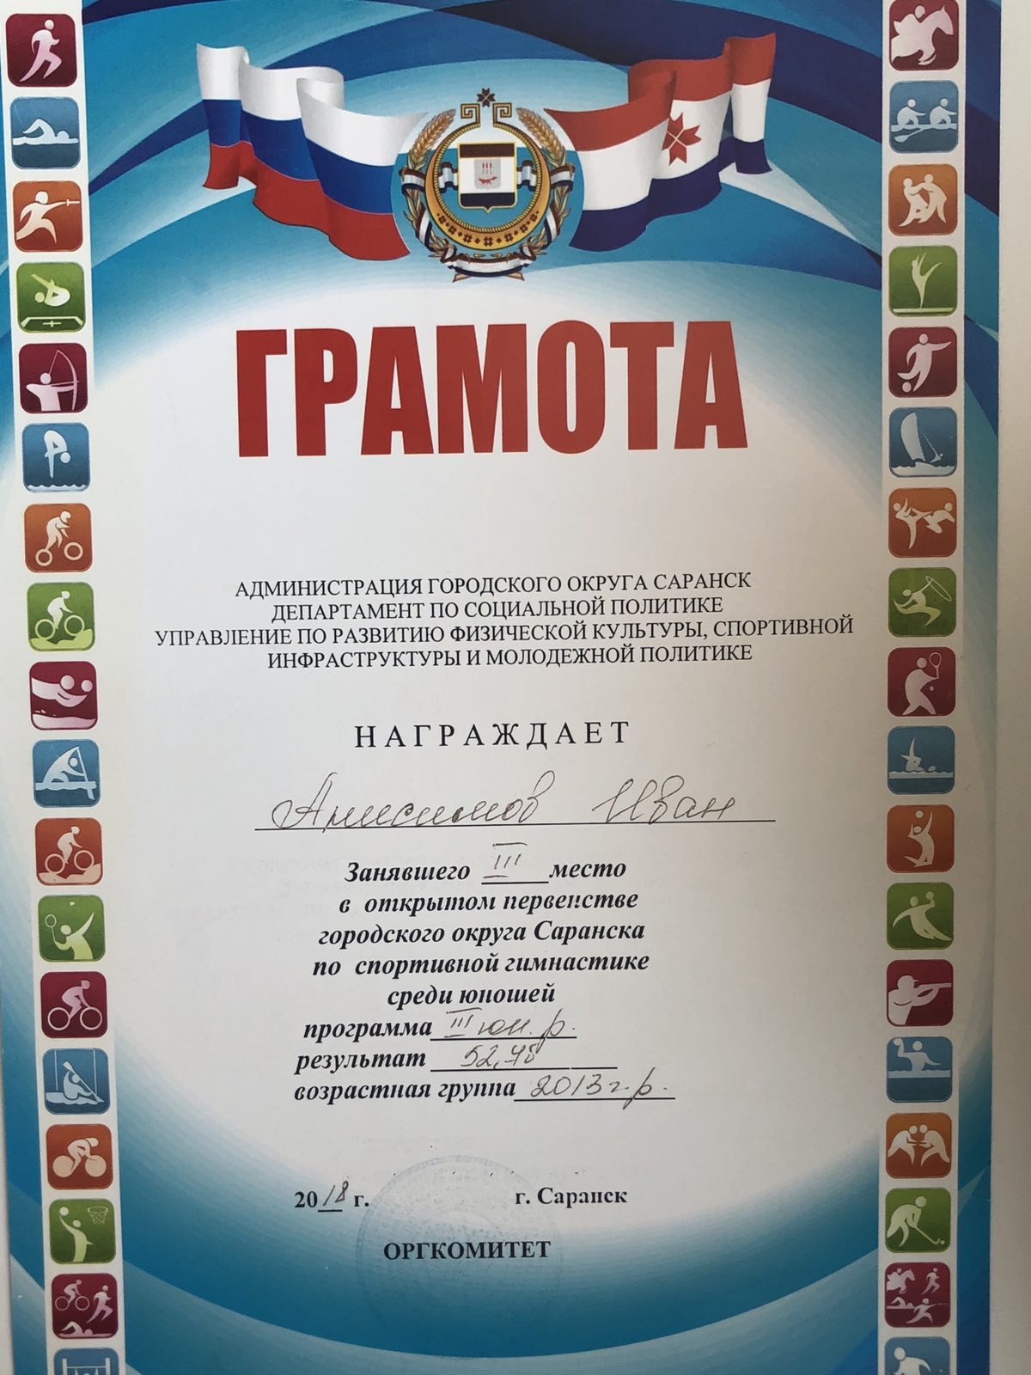

Slide 36
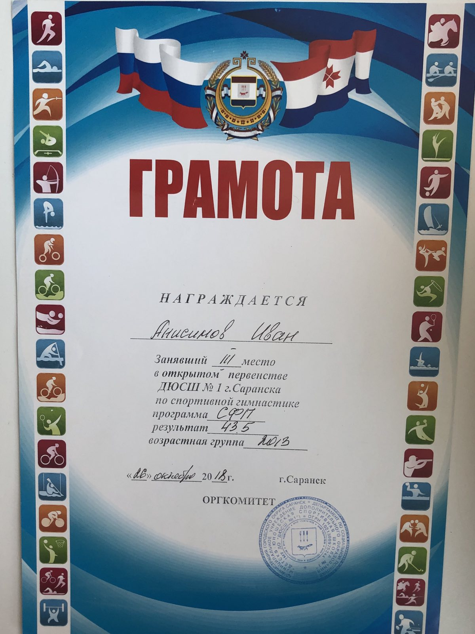

Slide 37
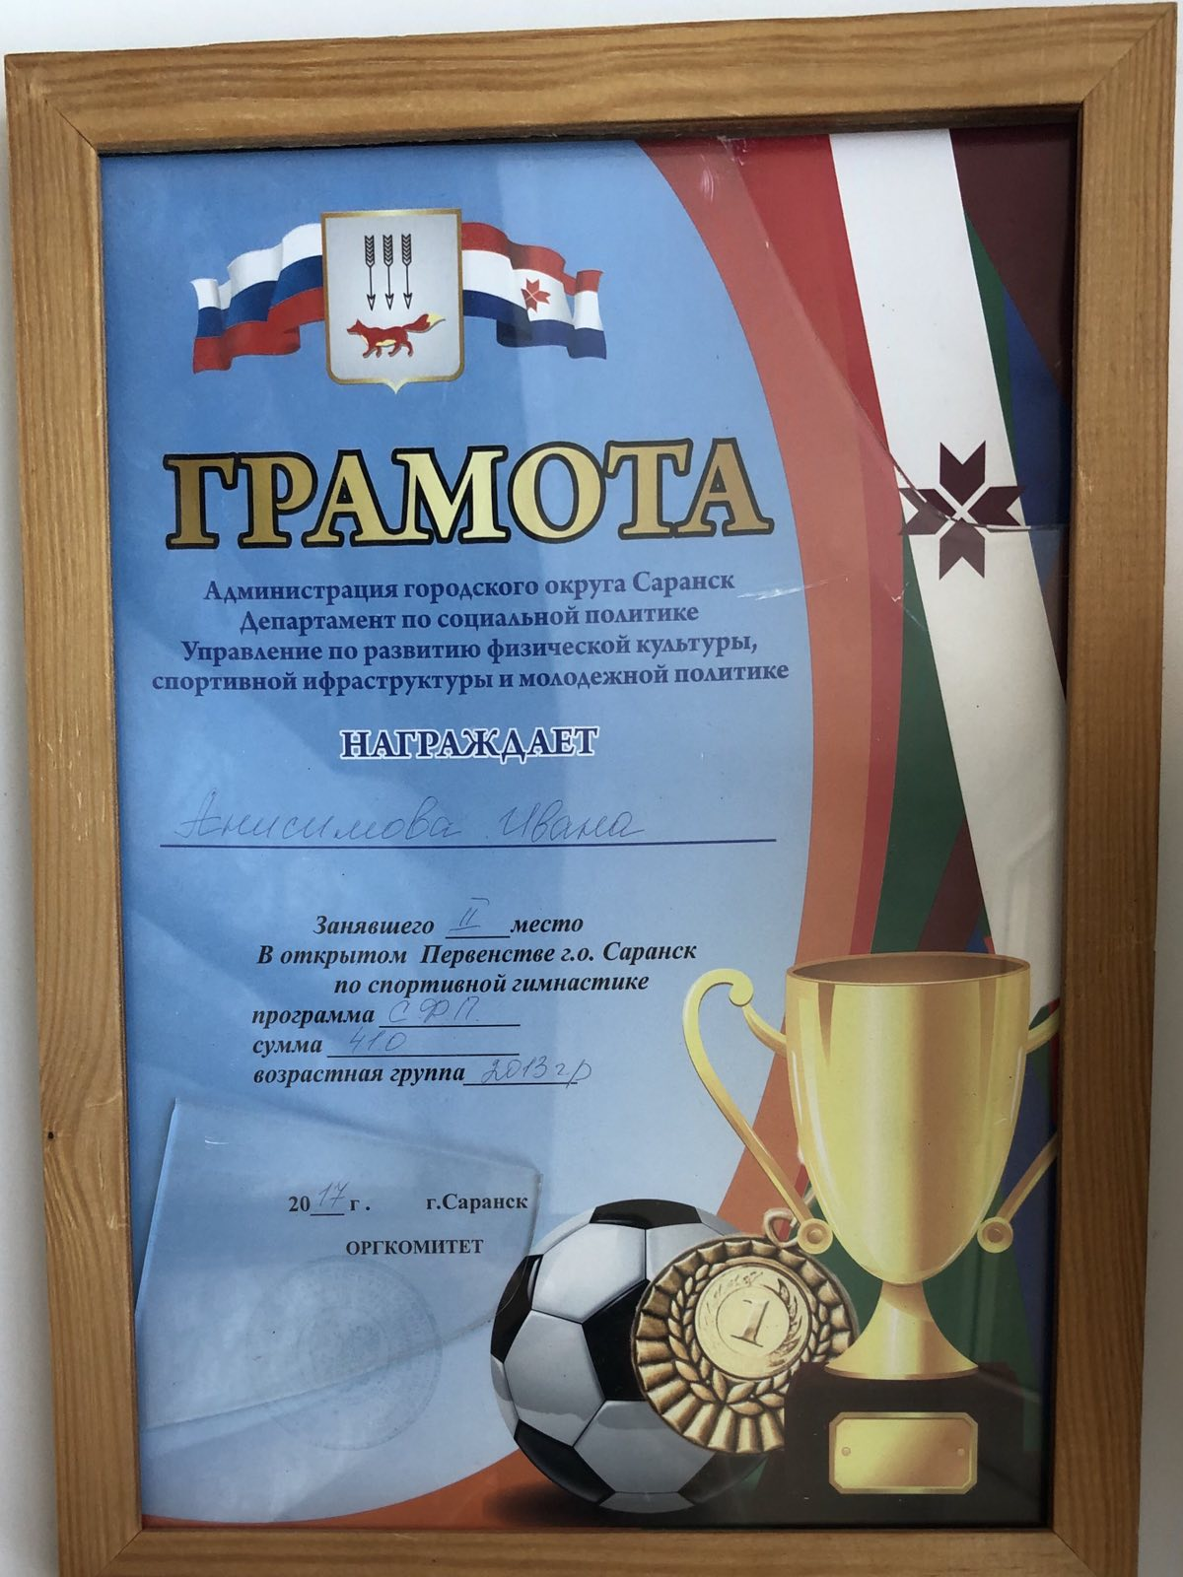

Slide 38
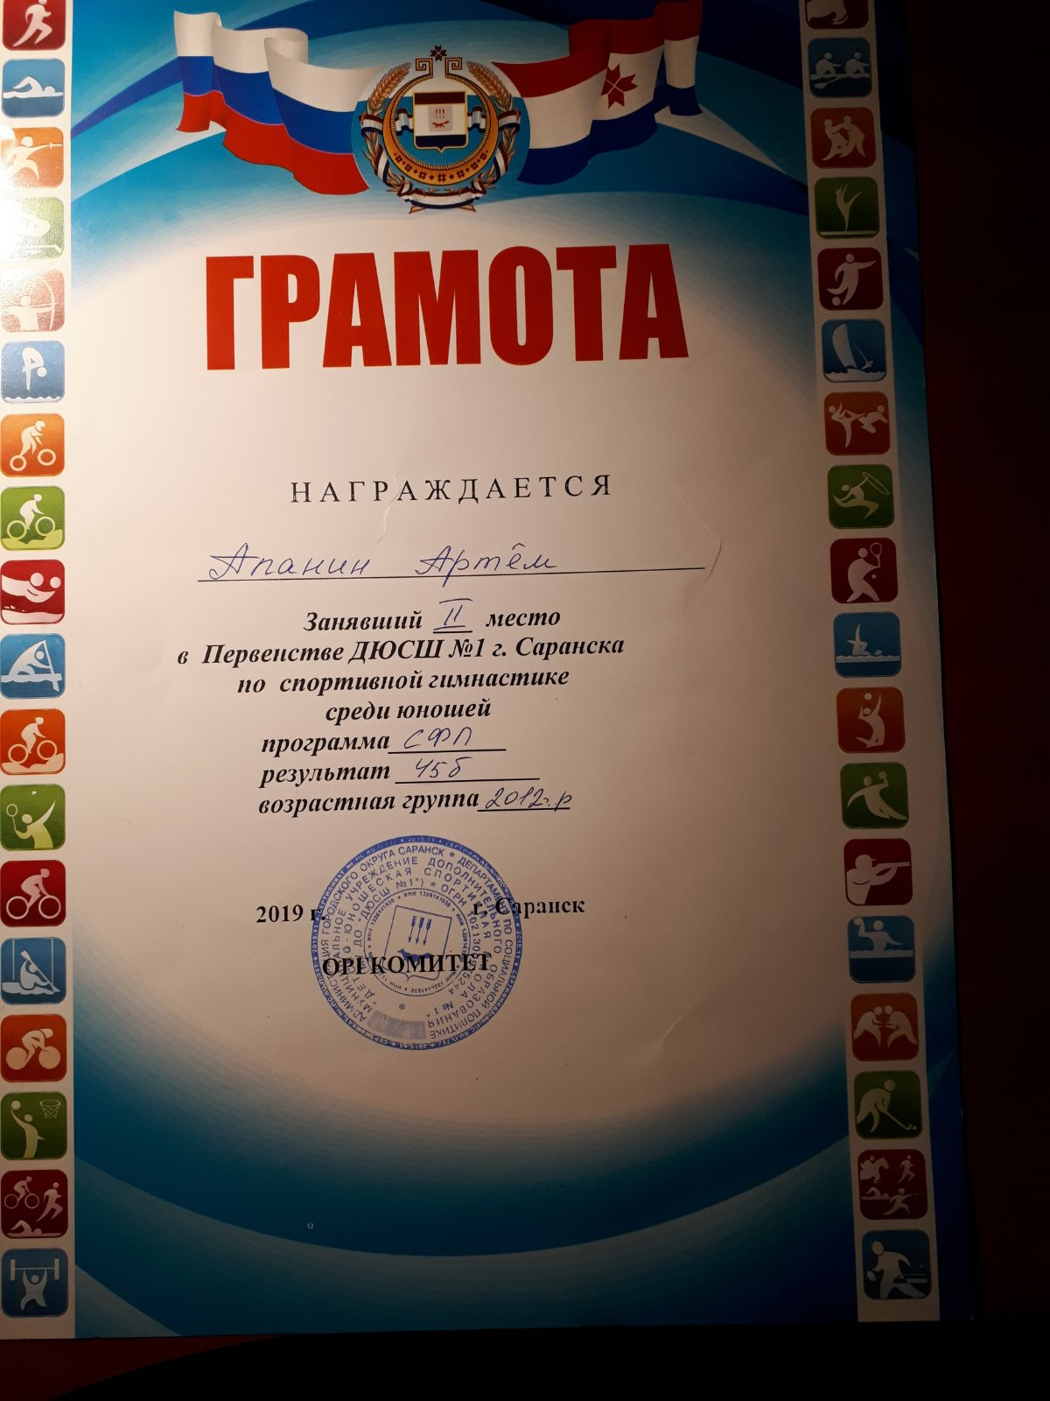

Slide 39
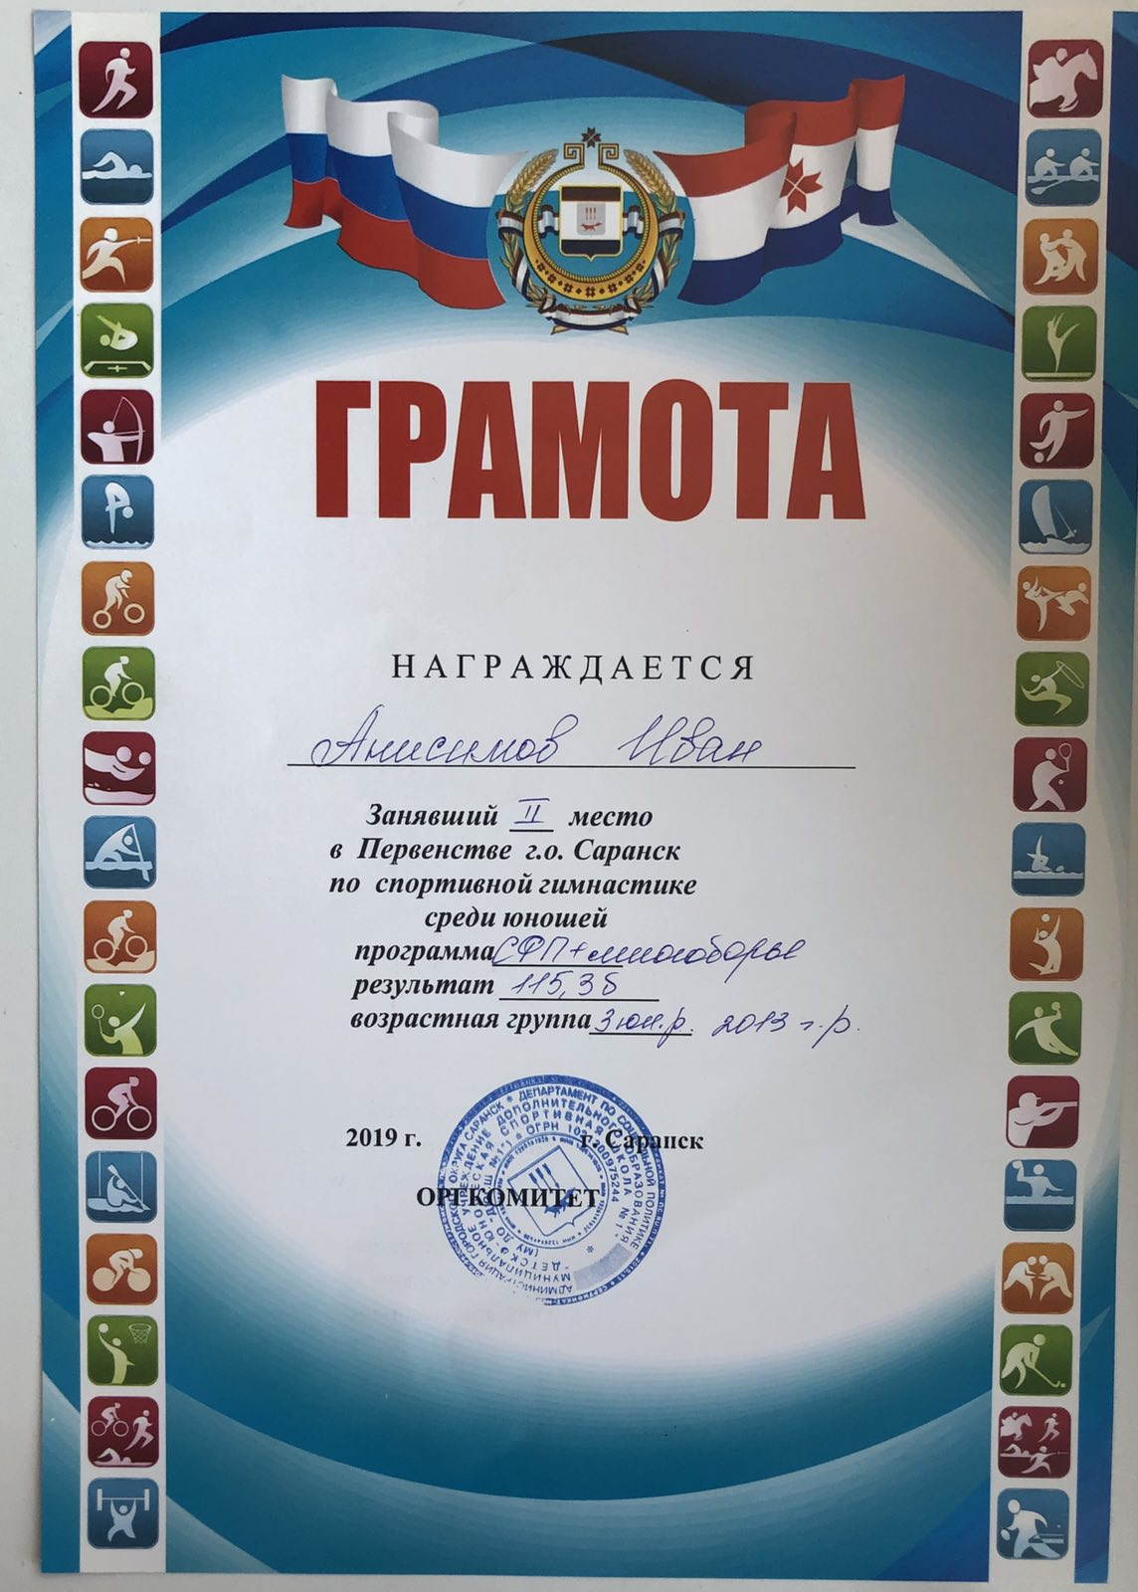

Slide 40
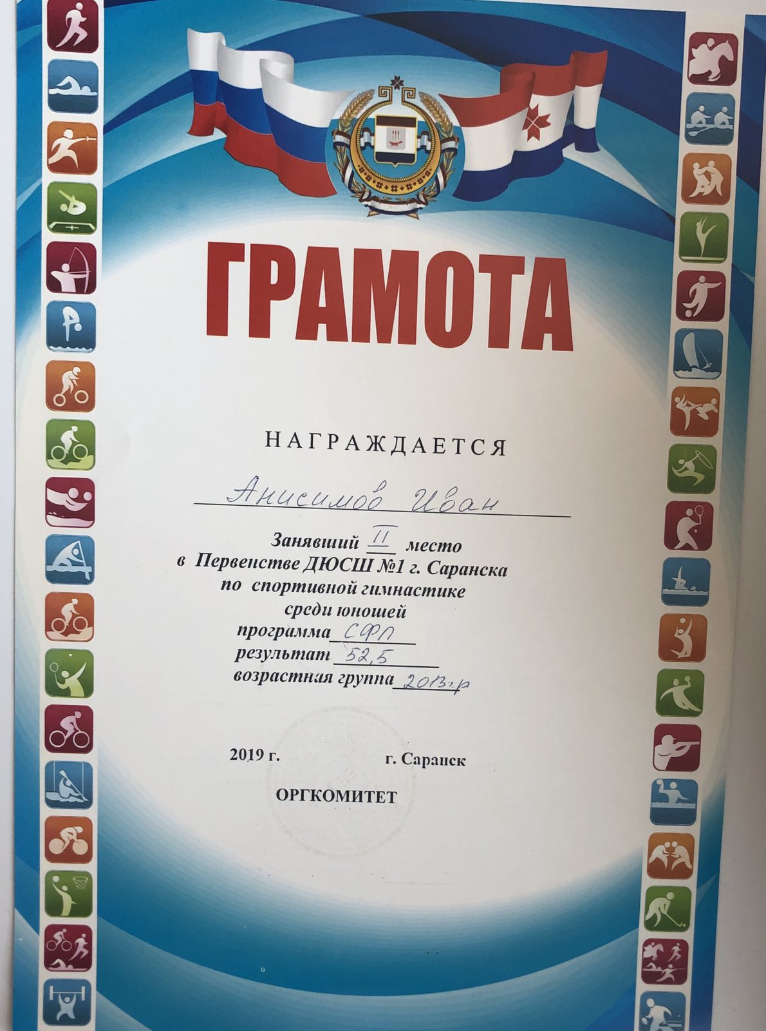

Slide 41
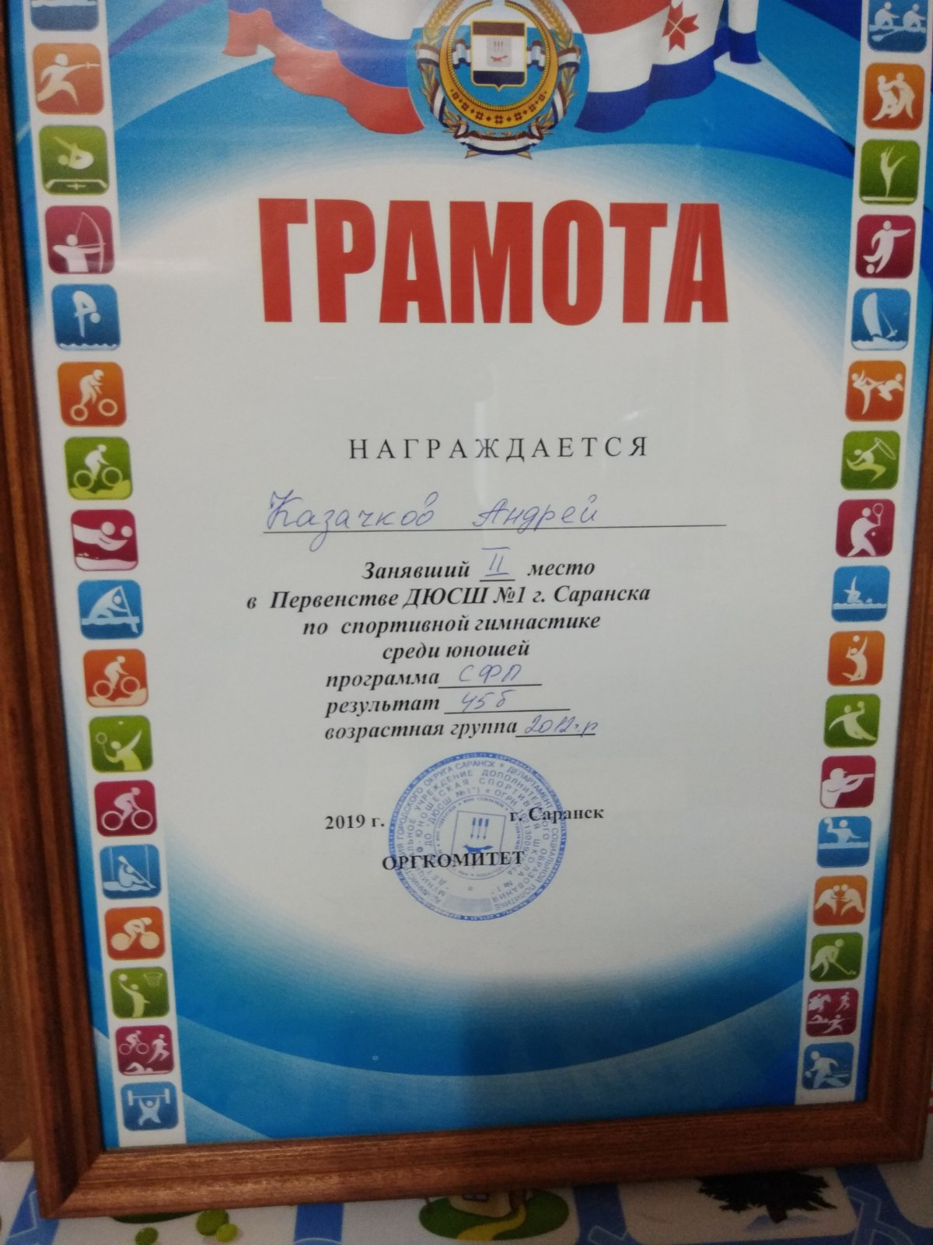

Slide 44
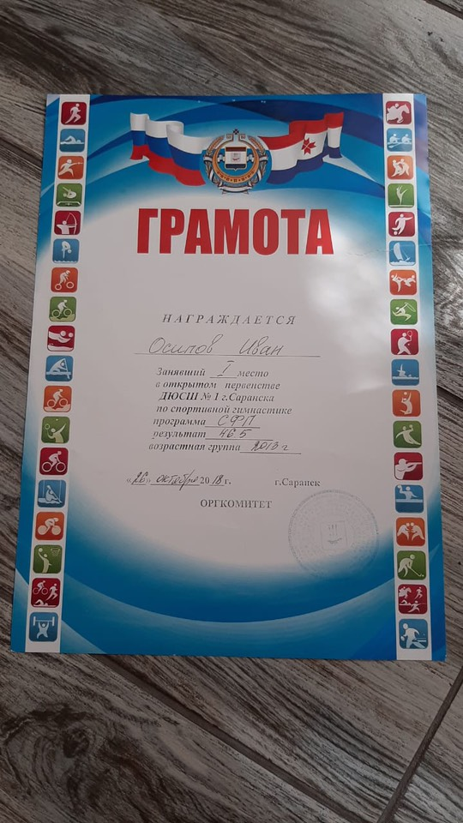

Slide 48
11. Наличие авторских программ, методических разработок. Разработано методическое пособие на тему «Специфика хореографии в тренировочном процессе гимнастов» Утверждено ФГБОУ ВПО «МГПУ им. М. Е. Евсевьева» факультет «Физическая культура» Трескин М. Ю. кандидат педагогических наук, доцент кафедры физического воспитания и спортивных дисциплин.

Slide 49
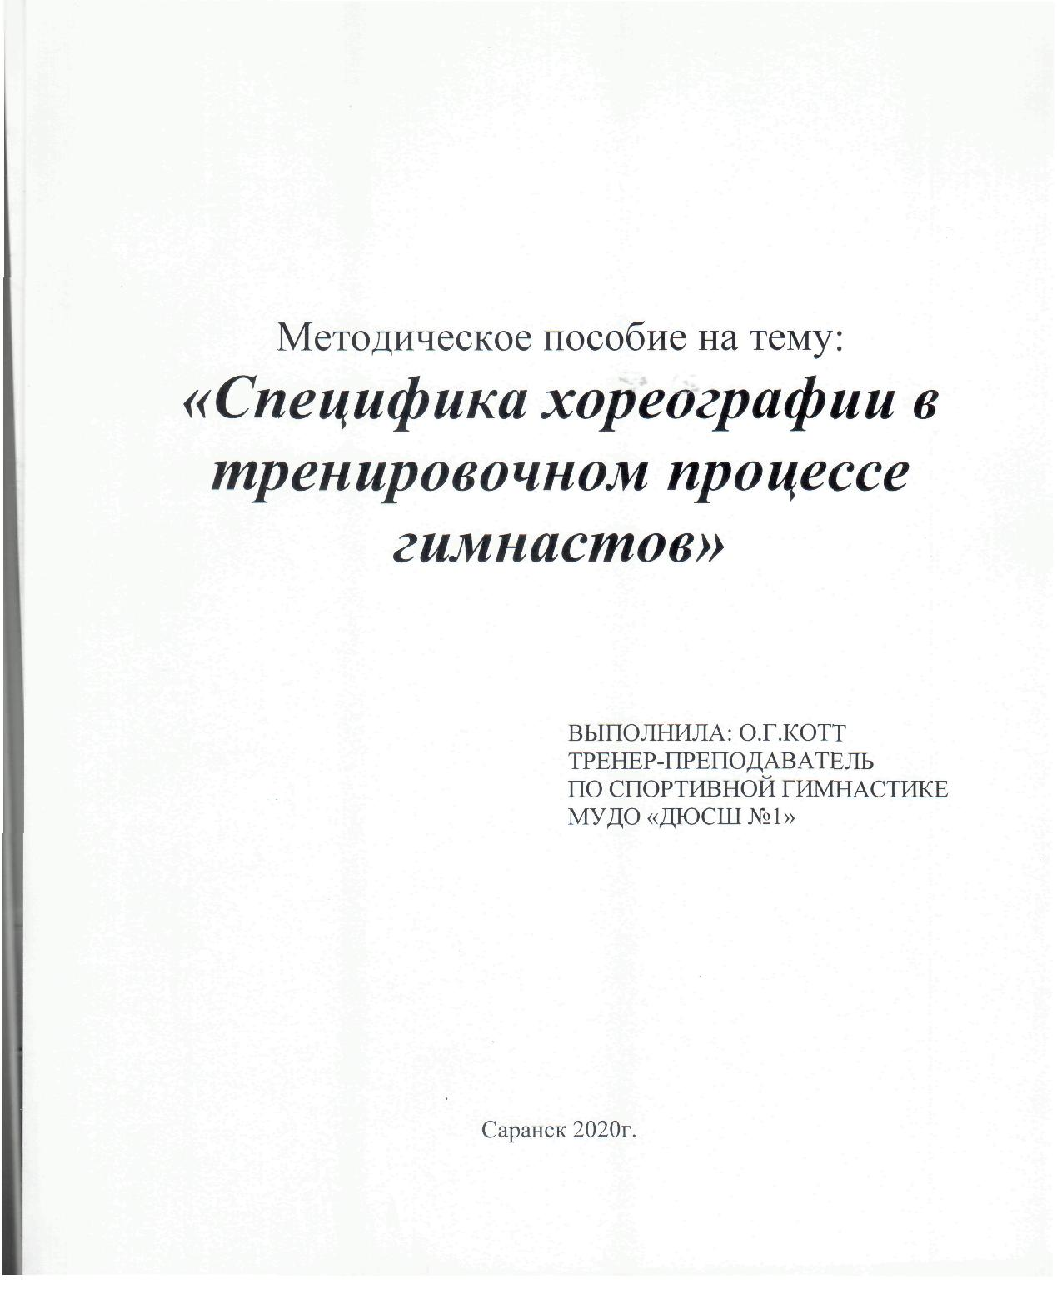

Slide 50
14. Награды и поощрения Почётная грамота Государственного собрания Республики Мордовия за многолетний добросовестный труд и достигнутые успехи в профессиональной деятельности. 23.11.2016г. Почётная грамота за многолетний добросовестный труд и большой вклад в развитии культуры Республики Мордовия. 26.12.2016г. Благодарственное письмо за оказанное содействие в организации концертно-театрализованной программы «Фронтовые письма» Министерства внутренних дел по Республики Мордовия, посвящённой 72-ой годовщине Победы в Великой Отечественной войне 1941-1945г.г. 10.05.2017г. Благодарственное письмо Государственного комитета Республики Мордовия по делам молодёжи за оказанное содействие в реализации социально значемых мероприятий и личный вклад в развитии молодёжной политики Республики Мордовия. 25.10.2019г.

